Slide 1
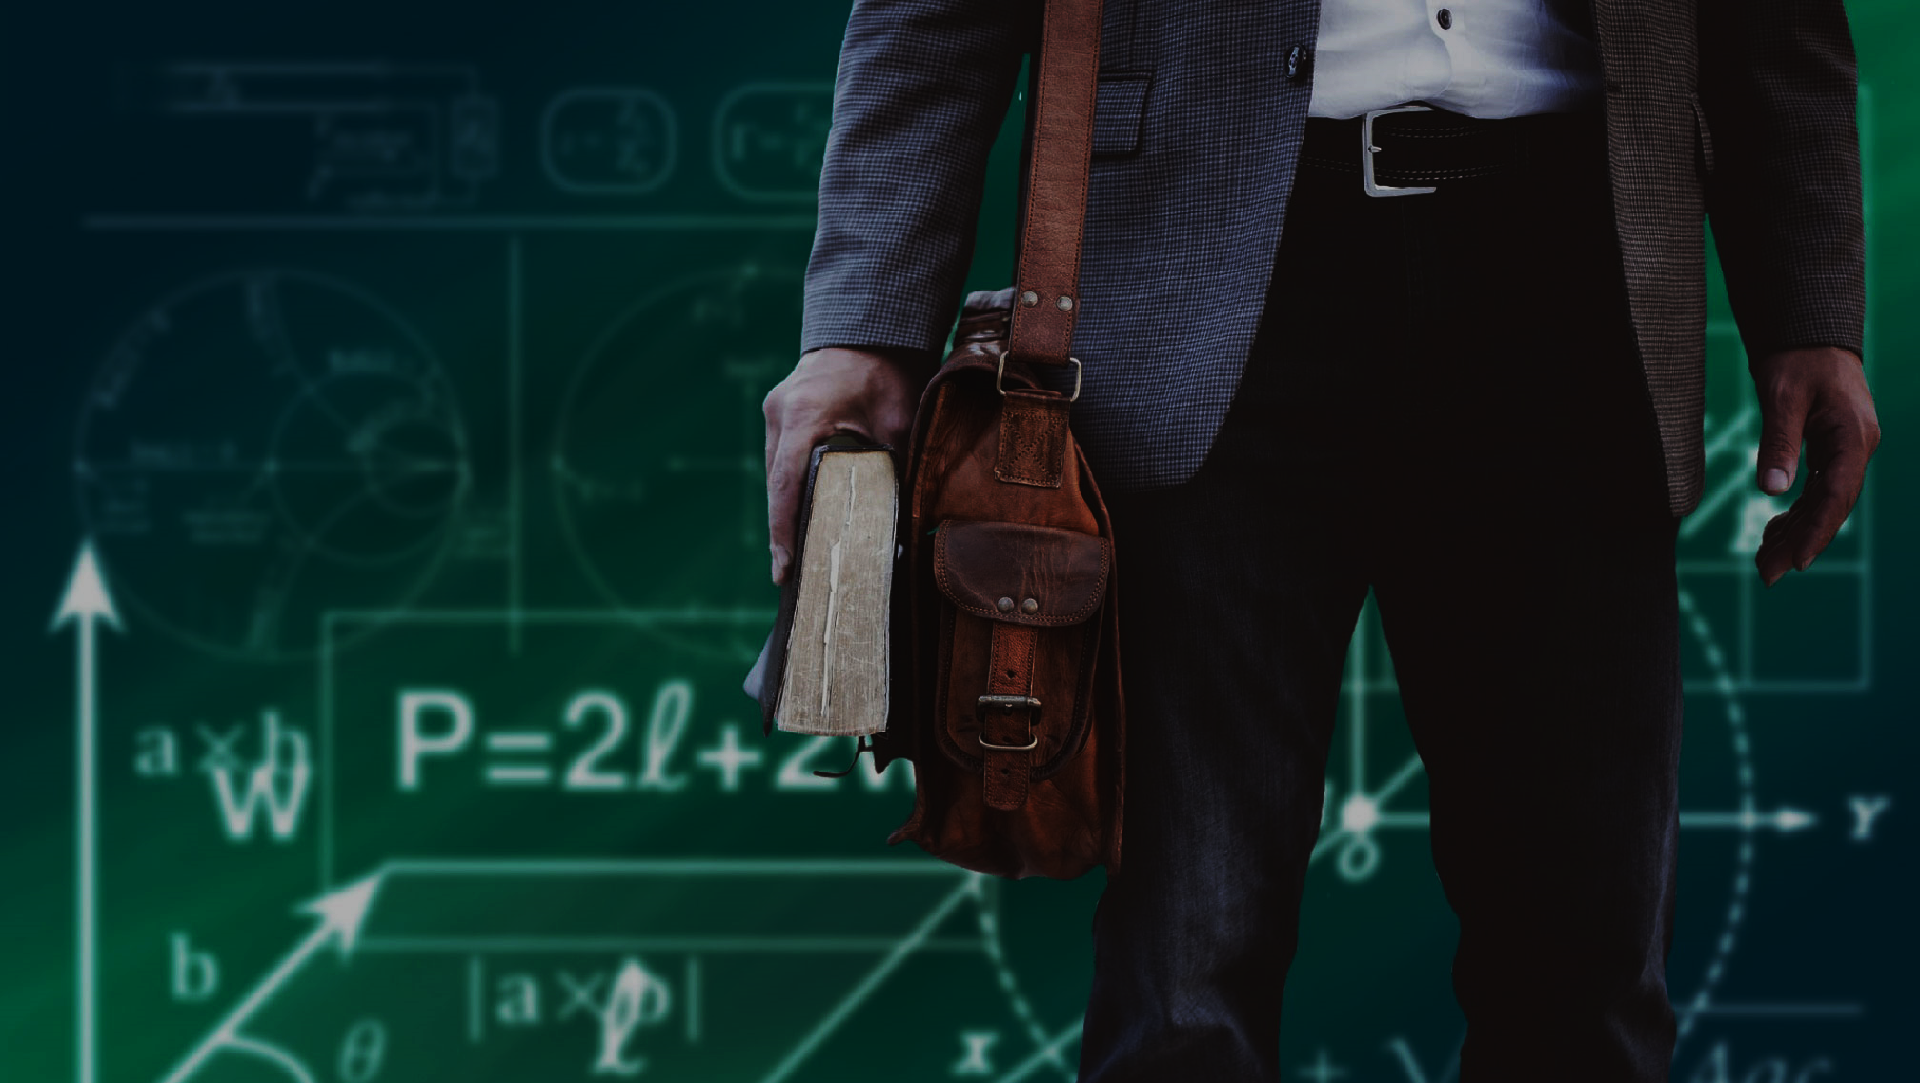
REVOLUSI BELAJAR DI ERA GEN Z DENGAN PENDEKATAN “lecture as coach menuju world class university”
Presentase pada Kegiatan Kuliah Umum
Dalam Rangka Milad Ke 51 UIN Sumatera Utara Medan
Senin 16 Desember 2024
Prof.Mardianto
Guru Besar Teknolog Pendidikan
UIN Sumatera Utara Medan

Slide 2
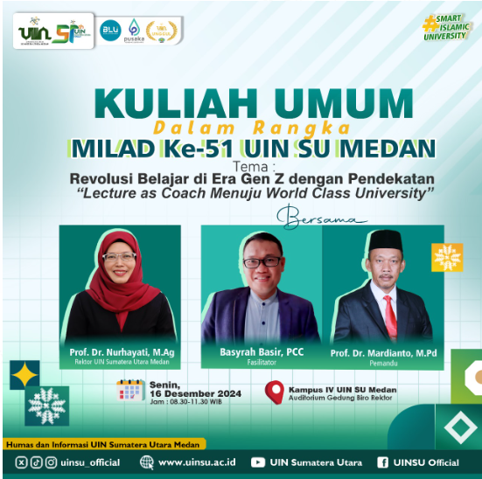

Slide 3
Revolusi Pembelajaran
Karakteristik Dosen
Revolusi Pembelajaran di PT
Karakteristik Mahaiswa
Pembelajarana Dulu
Pembelajaran Kini
Profesionalisme Dosen
Rekomendasi
1
2
3
4
5
6
7

Slide 4
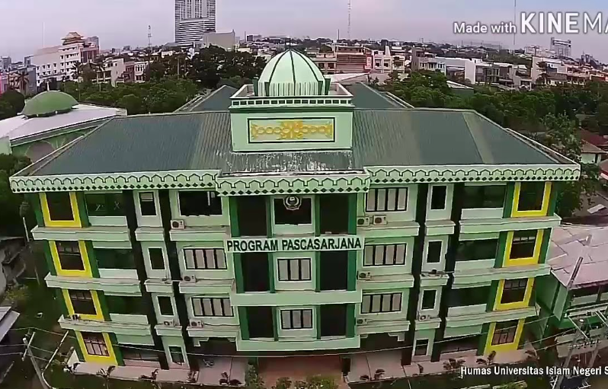
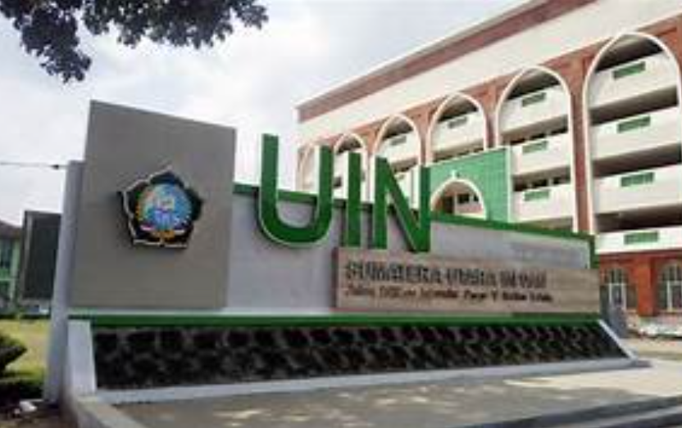
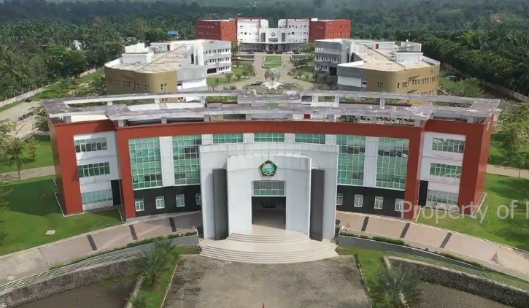
KARAKTERISTIK DOSEN
1
2
3
Dosen Sarjana, Magister Doktor
UIN Sumatera Utara Medan
Dosen Sarjana Magister Doktor
UIN dan PT Lain
Dosen Sarjana Magister Doktor dari PT Lain

Slide 5
REVOLUSI PEMBELAJARAN DI PERGURUAN TINGGI
Revolusi Pertama
Teaching University
SMCR
Dosen sebagai sumber Ilmu
Pakar
Perpustakaan
Revolusi Kedua
Research Univerisity
ATR
Karya Dosen sebagai sumber ilmu pengetahuan
Buku
Artikel
Web
Revolusi Ketiga
Interpreneur University
CII (Colaborative Intertiment Inspirative)
Dosen Berkolaborasi dgn ilmu pengetahuan
Service Provider
link

Slide 6
KARAKTERISTIK MAHASISWA
1
Lahir 2000-2006
SD,SMP,SMA Pembelajaran Tematik
Individual
Generasi Smartfone
Mobile
2045
2
3
4
5
6

Slide 7
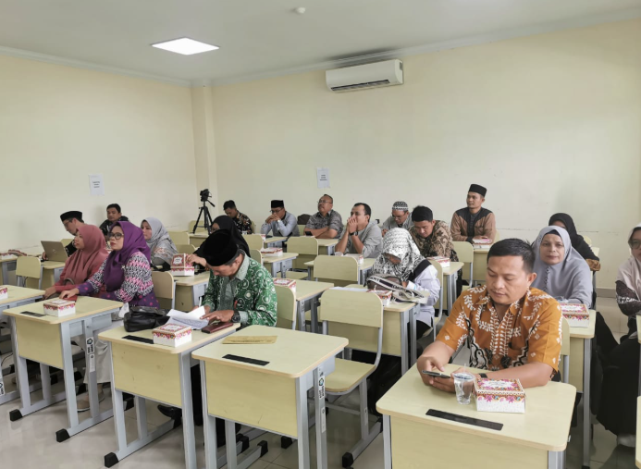
Pembelajaran Dulu
Dosen sbg sentral
Kelas
Praktik Praktikum
Ceramah
Regulatif
1
2
3
4
5

Slide 8
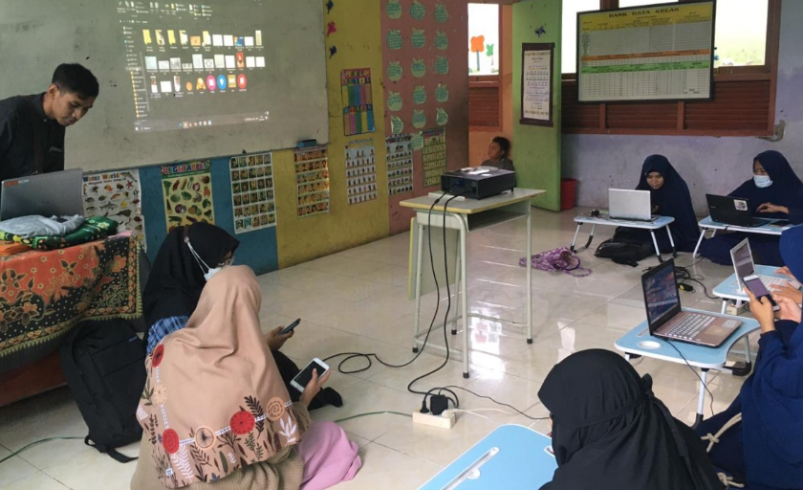
Pembelajaran Kini
Blended Learning
Gamifikasi
Mobile Learning
Edutainment
Virtual Reality (VR)
1
2
3
4
5

Slide 9
Profesionalisme Dosen
Dosen tidak akan tergantikan oleh Teknologi
Tetapi
Dosen yang tidak menggunakan Teknologi maka segera digantikan
1
2
3
4

Slide 10
Profesionalisme Dosen
Pendidikan membutuhkan teknologi
Tetapi
teknologi tidak semuanya untuk kebaikan pendidikan
1
2
3
4

Slide 11
Profesionalisme Dosen
Teknologi Pendidikan mempermudah pembelajaran
Namun
Bila pembelajaran semakin sulit dan ribet,
maka ada yang salah dalam teknologi
1
2
3
4

Slide 12
Blended Learning
Gamifikasi
Mobile Learning
Edutainment
Virtual Reality (VR)
Regulasi
Laboratorium Virtual
Alumni Interpreneur
Dosen Transformataif
Infrastruktur
Rekomendasi

Slide 13
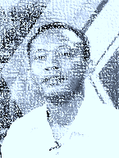
Biodata
Prof.Dr.Mardianto,M.Pd
Pendidikan
Lahir di Asahan 2 Desember 1968.
Dosen FITK UIN Sumatera Utara Medan
Jl. Jati No.125 A Seimencirim Sunggal Deli Serdang Sumatera Utara.
SD,MTs.MA di Asahan
1990 Sarjana PA- FT IAIN SU di Medan
2000 Magister Teknologi Pendidikan UNP Padang
2010 Doktor Teknologi Pendidikan UNJ Jakarta
Llink
Komunitas
Training
.
mardianto@uinsu.ac.id
mutiarainstitut.com
https://www.youtube.com/watch?v=Nq_33TPO8pQ
.
IPTPI, PGM.I Hispai, Usaid, Ausaid, Formalindo, Tanoto Foundation, KAHMI, MUI, Dikdasmen.
.
2013 Institut of Continuing & TESOL Education, in Univesity of Queensland Australia.
2016 Participation USAID Prioritas University Connect Training Program held in Jakarta, Indonesia.
2016 Participation University Connect Program PRESTASI 3 Sponsored by USAID & IIE at Machigan State University, USA
2016 Islamology Study Denhag Holand in Leaden University

